Slide 1
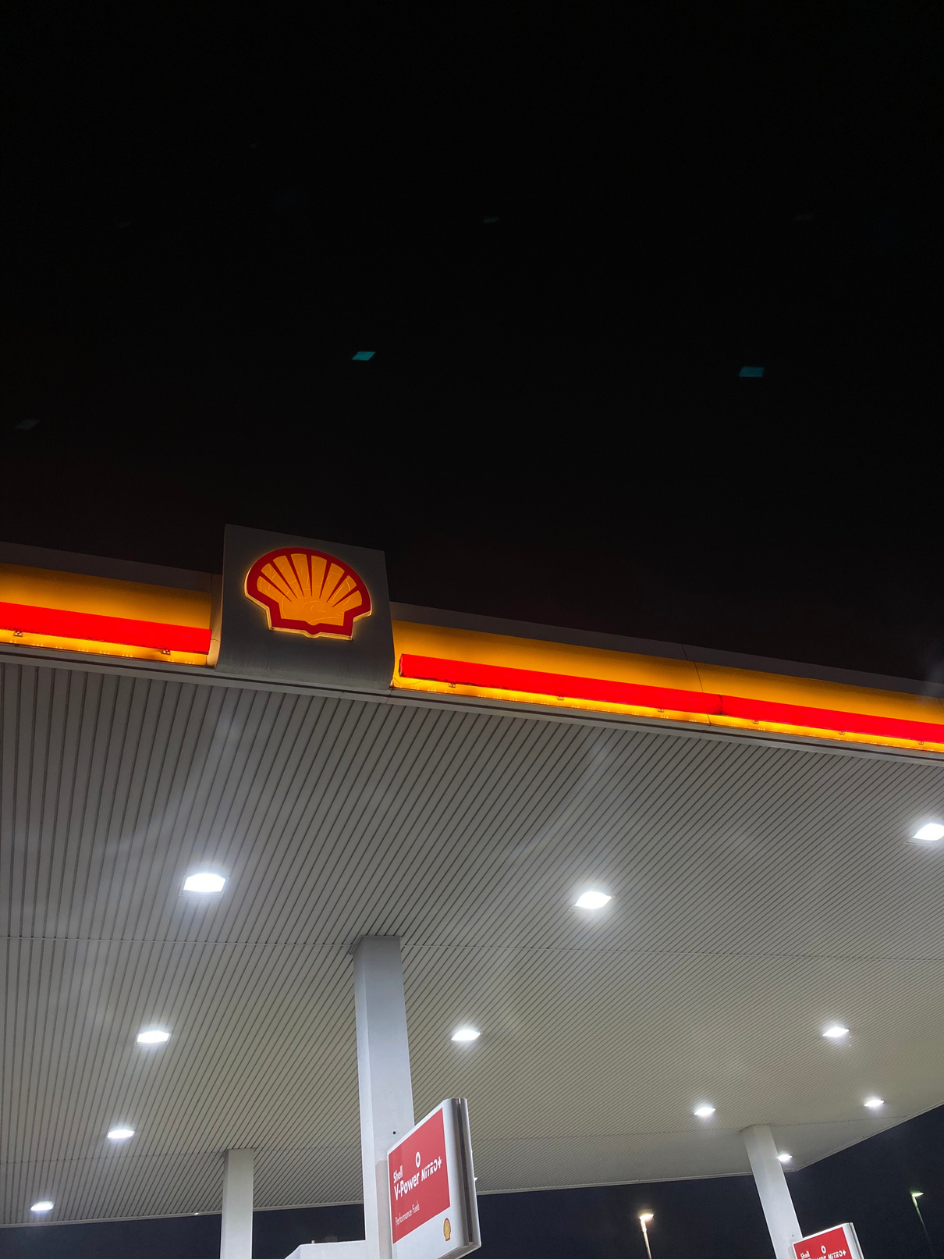
Tugas Akhir Analisis Media Sosial
Analisis Sentimen Publik terhadap produk Shell
Rakha Farras Syaddad

Slide 2
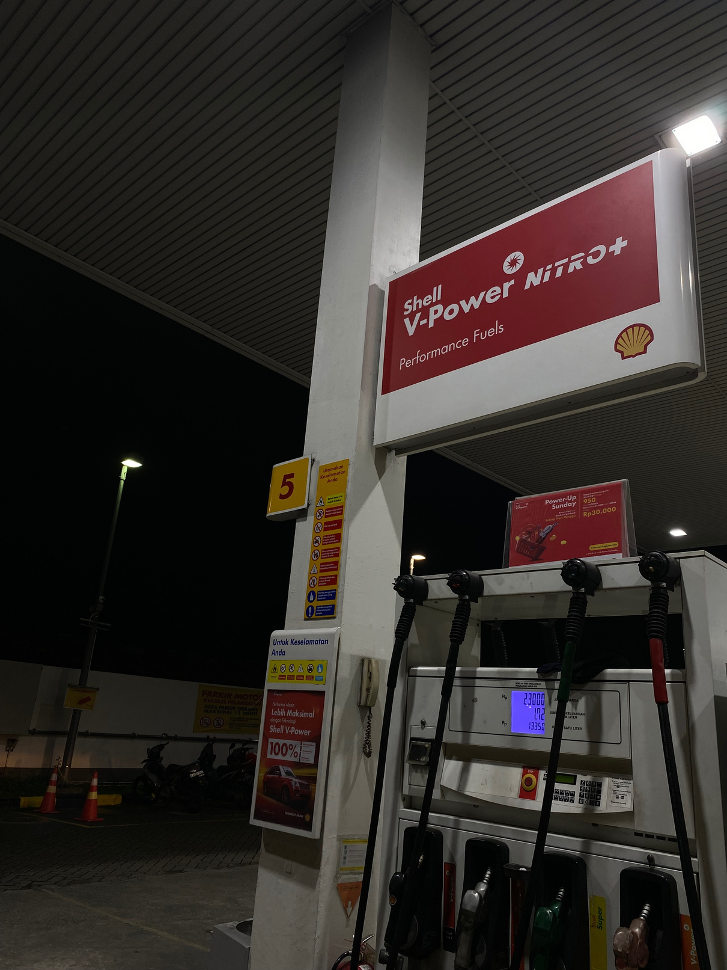
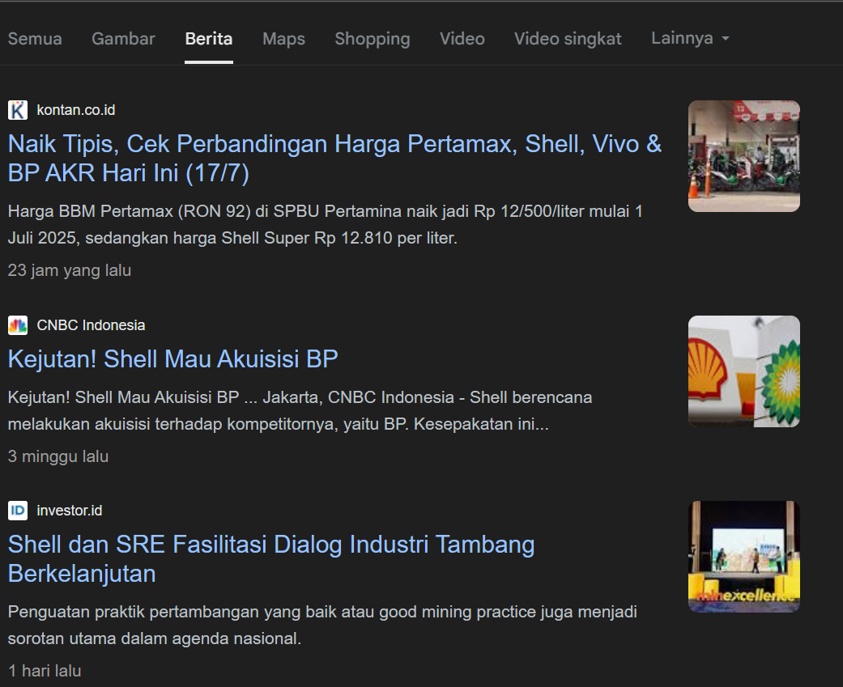

Slide 3
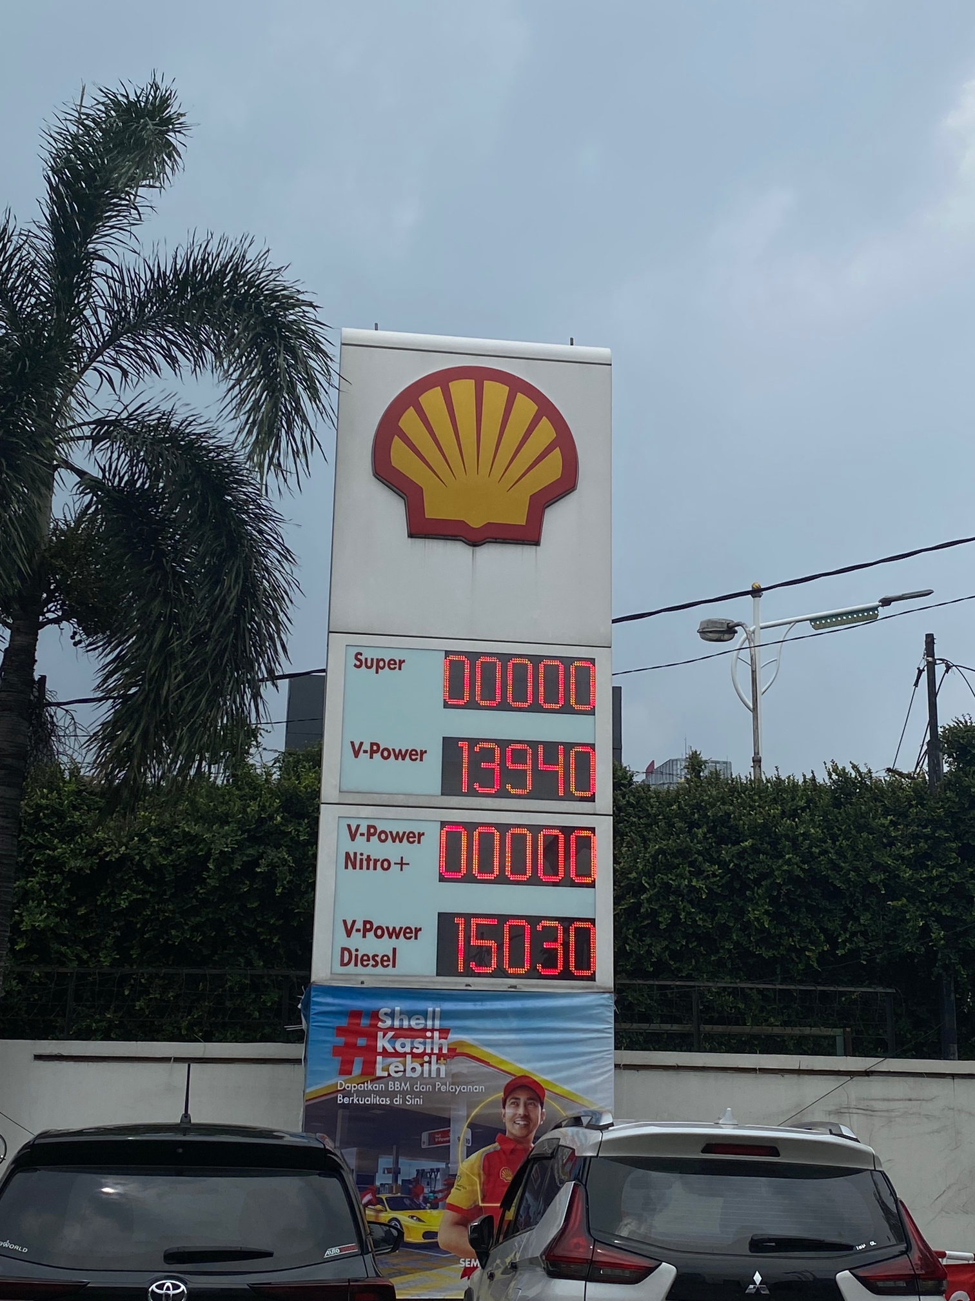
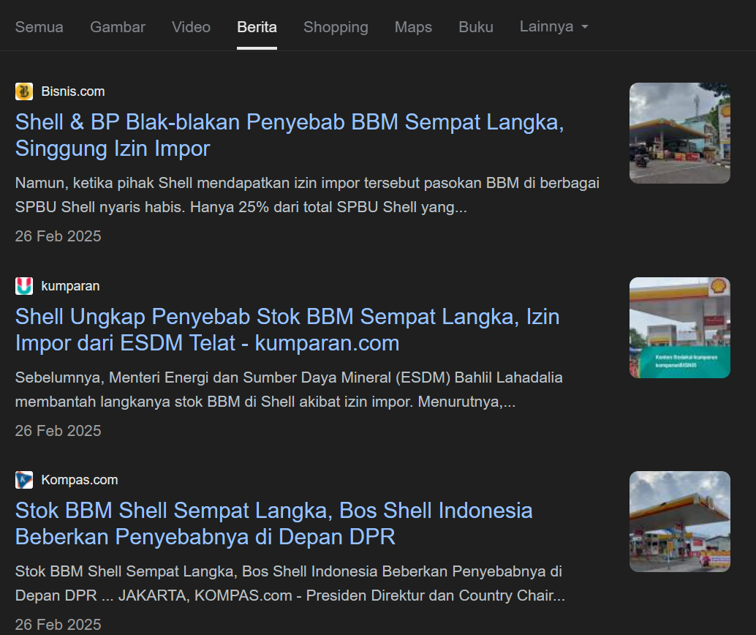

Slide 4
Kesimpulan
Manajemen distribusi stok bahan bakar
Penyebaran ke wilayah lain, terutama dengan kendaraan berat
Kerjasama dengan pedagang eceran untuk pom mini
Mempertahankan kualitas

Slide 5
TERIMA
KASIH

